Slide 1

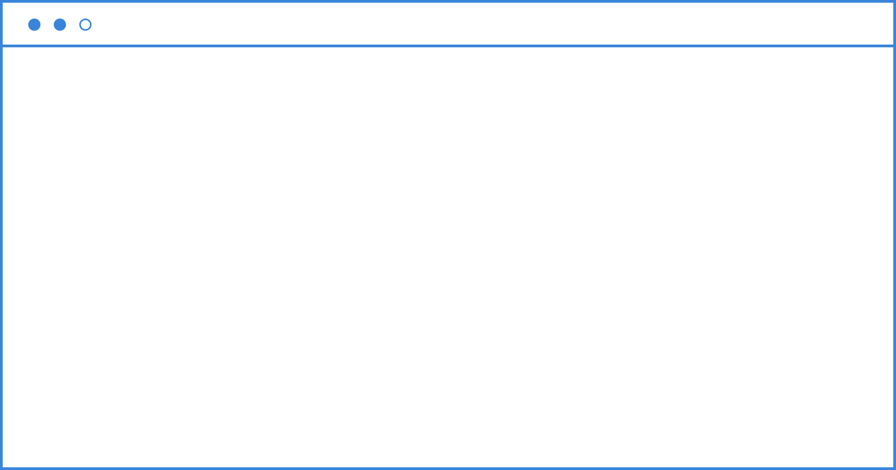






Hallym UNIVERSITY
영상처리 프로그래밍 기말프로젝트
영상처리를 통한 비트코인 자동매매 프로그램
20185124 빅데이터 전공
나영훈

Slide 2

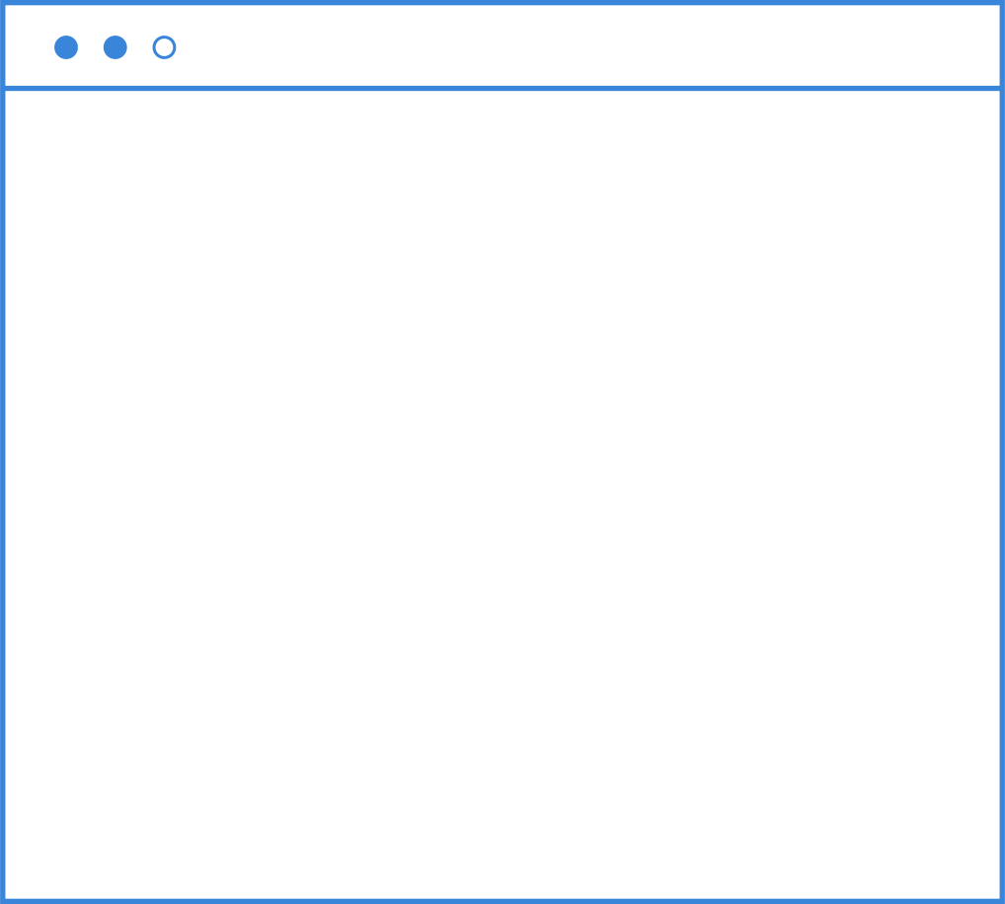

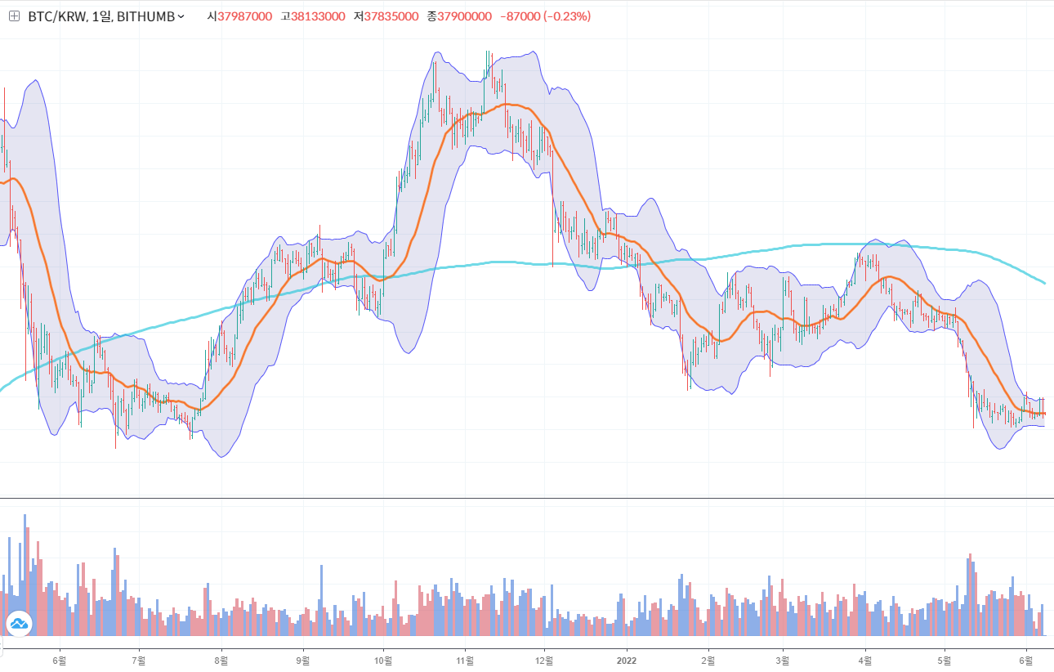
Hallym UNIVERSITY
CONTENTS
01
개요
발표 순서 안내
02
프로그램 설명
03
핵심 코드 설명
04
사용 방법
05
실시간 사용

Slide 3
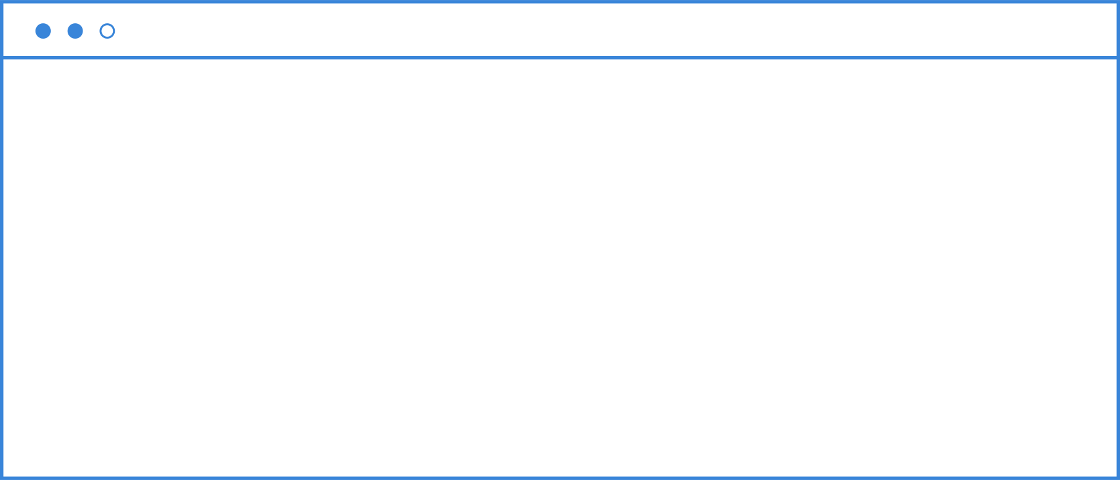

프로그램 개요
Hallym UNIVERSITY
1. API를 활용한 거래시 통계 지표 구현의 어려움.
-> 시간 및 비용의 증가
2. 현재 트레이딩 앱은 개인의 투자 성향을 반영하지 못함
-> 유로 시스템 다수, but 투자자들의 낮은 만족감
3. 컴퓨터와 인간의 차이
-> 알고리즘을 통해 감정적인 판단으로 생기는 오류 감소

Slide 4



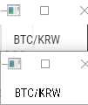
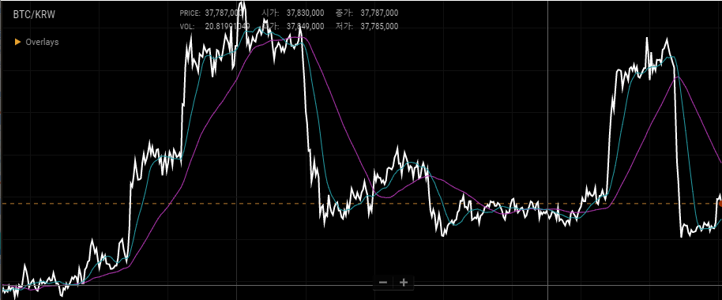
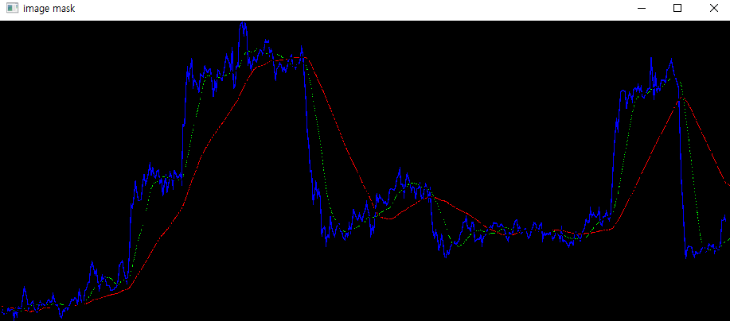
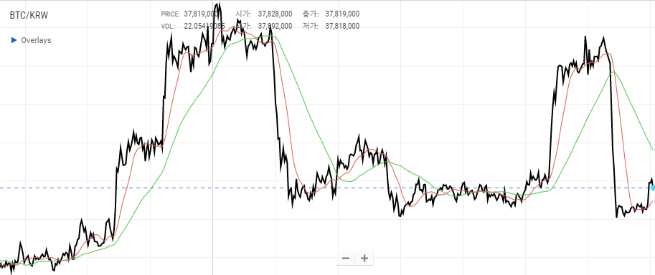
프로그램 설명 - upbit
Hallym UNIVERSITY
onMouse() 함수를 이용해
2개의 점을 찍어 pickle 파일에 저장
이 데이터를 이용해
그래프 영역 검출
Threshold 조정을 통한 잡음 제거
중간 공백을 기준으로 잘라낸 후
(10,6) 사이즈로 역방향 보간 진행
Fillter.py에 저장된 필터를 통해
알파벳 매칭
그래프 이미지는 반전을 주어
색 검출을 더 쉽게 만듬
InRange() 함수를 통해
해당 색에 해당하는 영역을
마스크로 검출하고
cv2.merge()를 통해 이미지 시각화

Slide 5
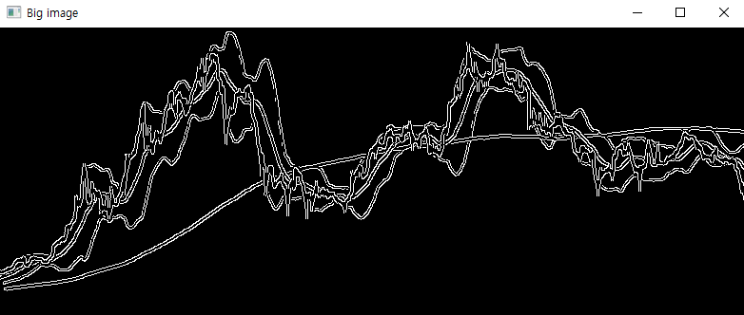
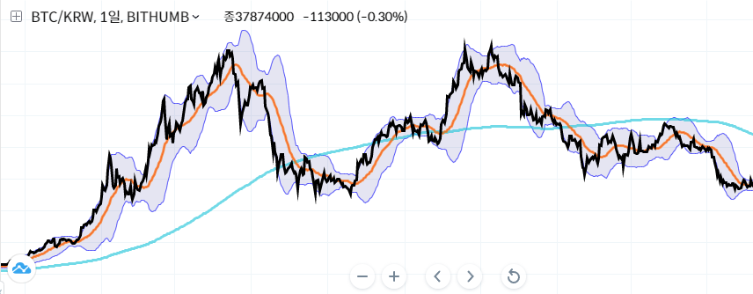
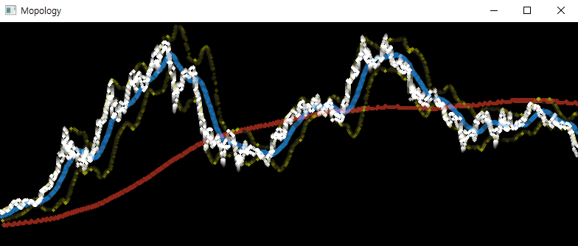
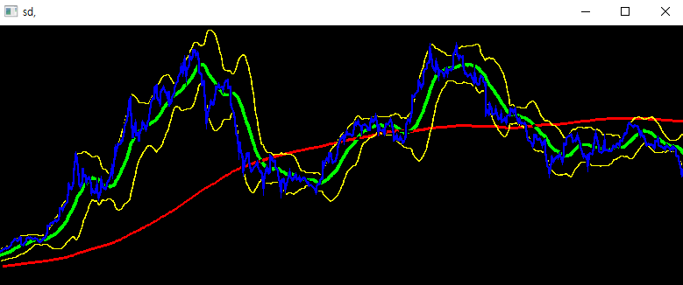
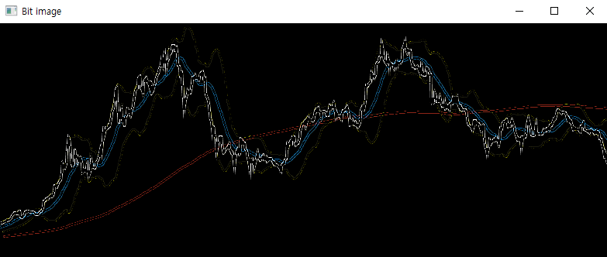
프로그램 설명 - bithumb
Hallym UNIVERSITY
onMouse() 함수를 이용해
2개의 점을 찍어 pickle 파일에 저장
이 데이터를 이용해
그래프 영역 검출
알파벳 검출 (생략)
GaussianBlur 적용 후 Canny
Edge 검출 방법을 통해
엣지를 검출.
Bitwise_and 연산을
통해 이미지에 칼라를 입힘
모폴로지 팽창 연산을 통해
비어있는 부분을 채워줌과
동시에 선을 따기 쉽게 만들어줌
Threshold 조절을 통해
이미지의 밝기를 0 혹은 255로
조절 후 InRange() 함수를 통해
해당 색에 해당하는 영역을
마스크로 검출하고
cv2.merge()를 통해 이미지 시각화

Slide 6
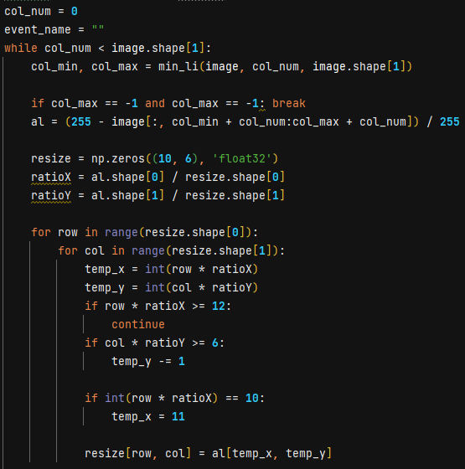
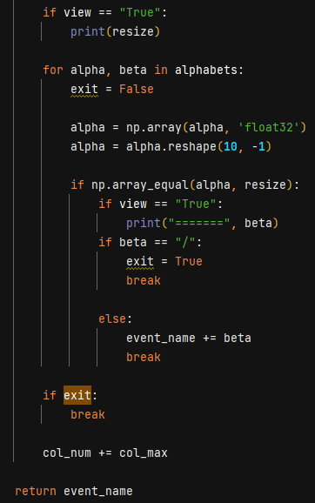
Hallym UNIVERSITY
01
개요
02
프로그램 설명
03
핵심 코드 설명
04
사용 방법
05
실시간 사용

Slide 7
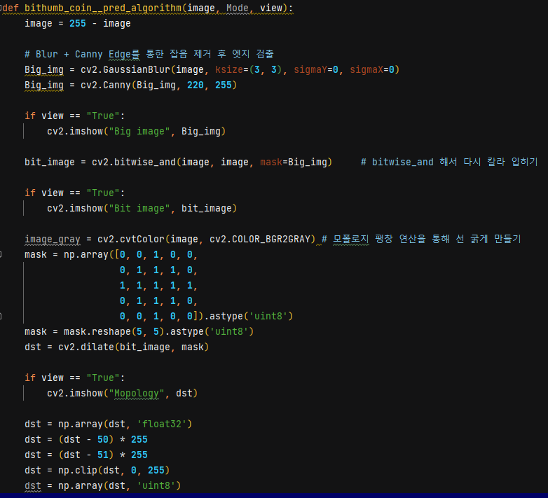
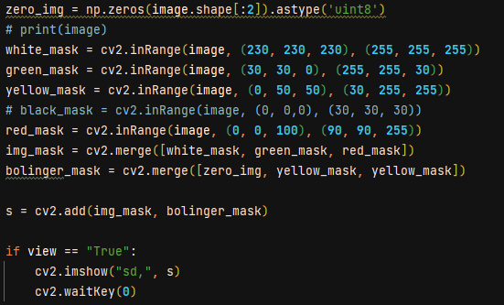
Hallym UNIVERSITY
01
개요
02
프로그램 설명
03
핵심 코드 설명
04
사용 방법
05
실시간 사용

Slide 8
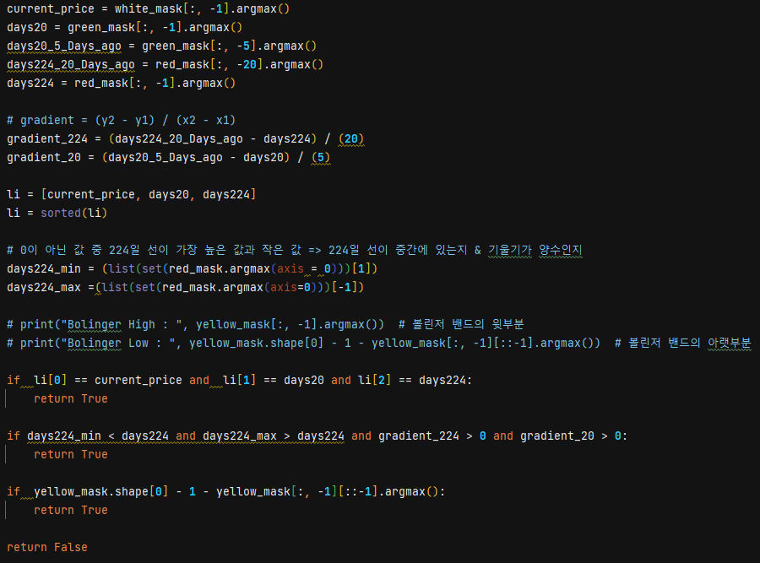
Hallym UNIVERSITY
01
개요
02
프로그램 설명
03
핵심 코드 설명
04
사용 방법
05
실시간 사용

Slide 9
사용 방법
Hallym UNIVERSITY
https://github.com/younghoonNa/Bitcoin_predict

Slide 10
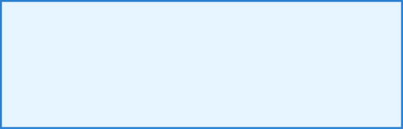
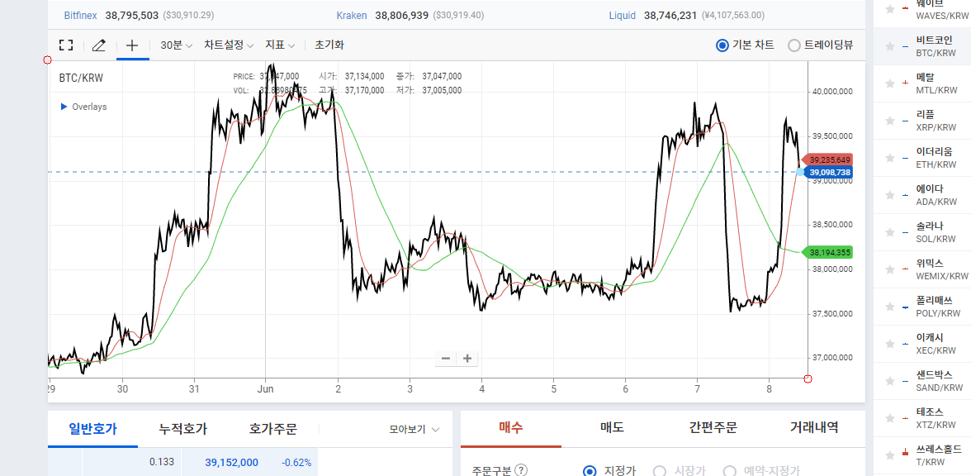
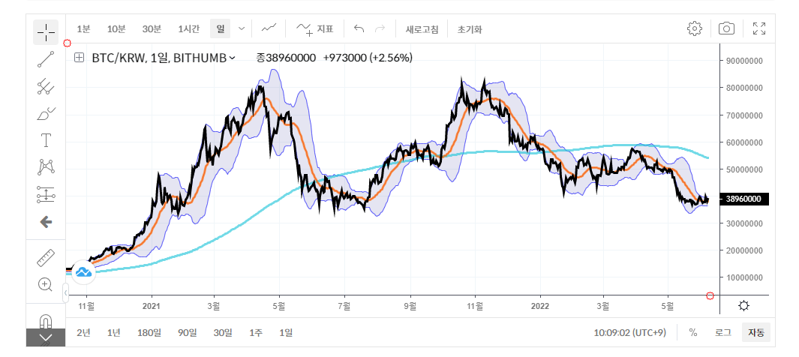
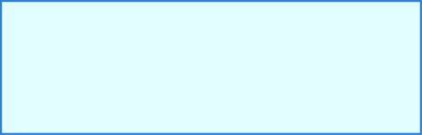
사용 방법 Coordinates.py
Hallym UNIVERSITY
① Coordinates.py로
좌표 지정
② --stock_exchange
“upbit” 혹은 “bithumb”
(default “upbit”)

Slide 11
사용 방법main.py
Hallym UNIVERSITY
① 거래소 차트설정
캔들 -> 선
④ --Secret_key
Upbit는 dark mode 지원
Bitumb은 볼린저 밴드 지표 사용 가능
발급받은 API 중 Secret Key 입력
② --stock_exchange
⑤ --Mode
“upbit” 혹은 “bithumb”
(default “upbit”)
Bright Mode, dark Mode 지정 가능
(Default = “bright”)
③ --Access_key
⑥ --view
발급받은 API 중 Access Key 입력
view를 True / False로 줌에 따라 변환과정
확인 가능

Slide 12
결론
Hallym UNIVERSITY
간단한 영상처리 기법을 통해 자동매수 구현 가능
사용자 설정을 통해 그래프를 바꿔준다면 더욱 간단하게 구현 가능
본 프로그램에서는 위와 같은 처리를 거래소가 아닌 프로그램에서 진행함에 따라 사용자가 기존의 사용하던 투자 방식을 사용 가능
알파벳을 따오는 과정에서 개발시간 소요가 많이 되었지만 웹크롤링 혹은 Deep Learning을 사용한다면 시간 개발 시간 단축 가능
프로그램을 통해 기존에 사용하던 거래소의 투자 그래프를 변경하지 않고 투자하는 것이 가능하다는 것을 영상처리를 통해 보여주고 싶었다. 보완해야할 점이 있지만 그 점을 감안하고도 프로그램을 사용할 수 있다고 생각한다.

